Slide 1

基于MVVM框架的前端页面自动化
搭建系统的开发
悟空
2015年11月16日

Slide 2
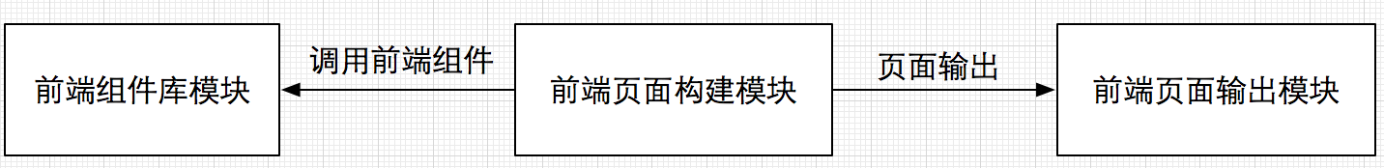
系统简介
一、项目的来源
二、项目的开发目的和意义
三、发展的现状
……

Slide 3
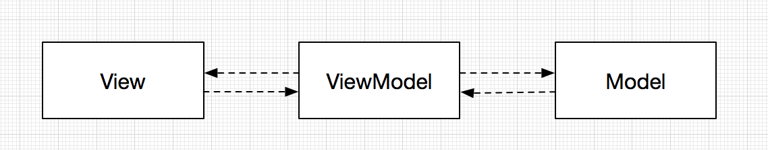
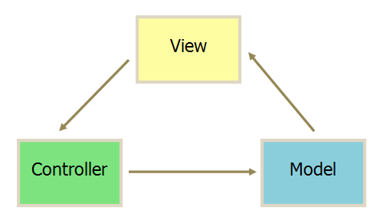
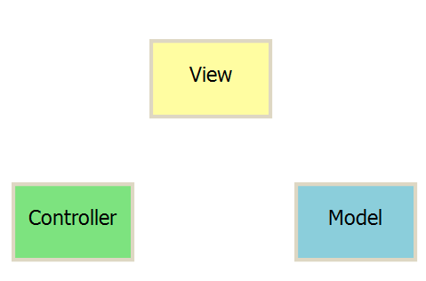
MVVM框架
系统架构的好处？
低耦合、易维护、可扩展……
MVC框架

Slide 4
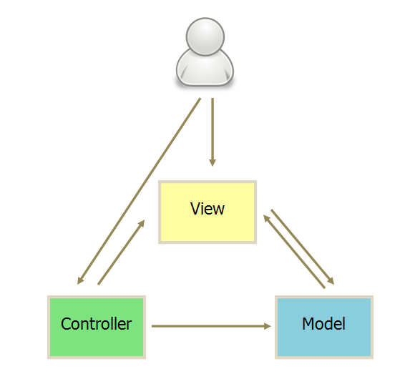
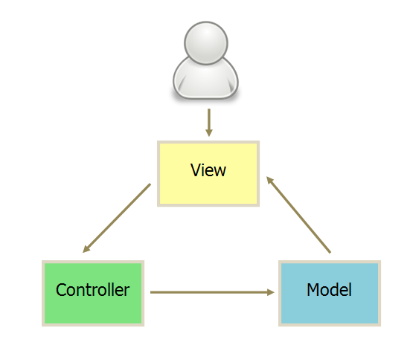
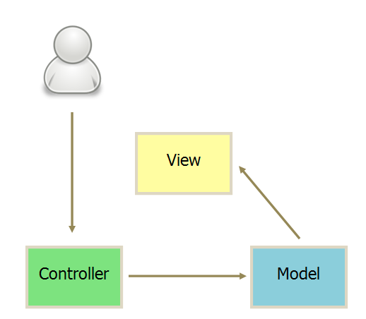
MVVM框架
MVC框架的变形
业务逻辑集中在View层，导致View层很厚，而Controller则只起了一个路由的作用，所以在backbone中直接只保留了一个Router

Slide 5
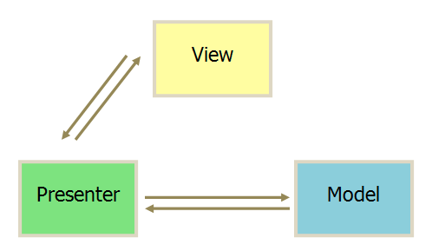
MVVM框架
MVP框架
Passive view

Slide 6
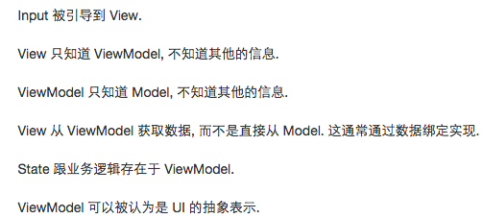
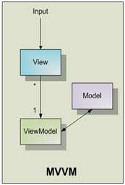
MVVM框架
MVVM 模式将 Presenter 改名为 ViewModel，基本上与 MVP 模式完全一致

Slide 7
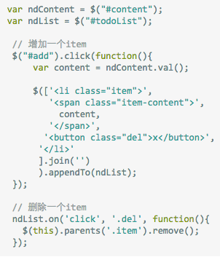

当我们写代码的时候…

Slide 8
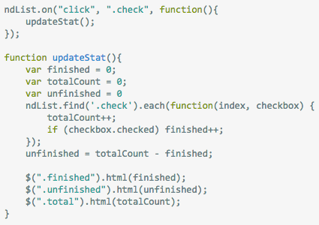
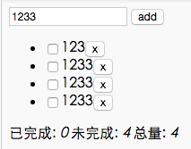

当我们写代码的时候…
修改任何已有的代码都是危险的。
容易忘记或忽略在相应的场景增加新来业务的代码。
业务之间存在强耦合，将导致难以维护。
在四个地方进行显示的调用
当有新业务（本例是统计数量）进入时，需要修改已有的业务（启动，增加，删除）的代码

Slide 9
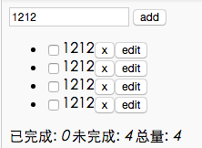
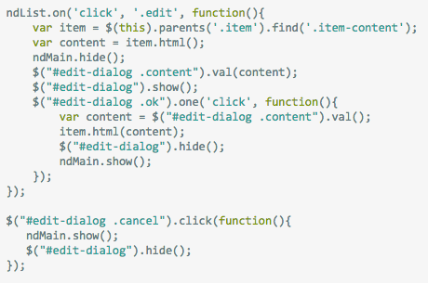

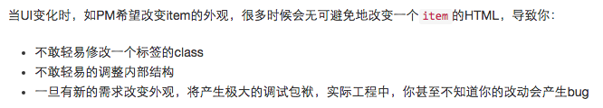
当我们写代码的时候…
耦合

Slide 10

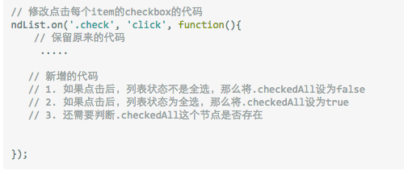
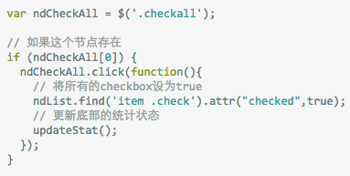
当我们写代码的时候…
新的需求到来了：
· 新增业务在完成本职任务外，还需要调用updateStat，它本不应该关注这个的。
· 需要修改已有代码来适配新增的业务逻辑。
· 页面通过判断节点的存在来选择性执行某段代码，这是灾难性的。

Slide 11
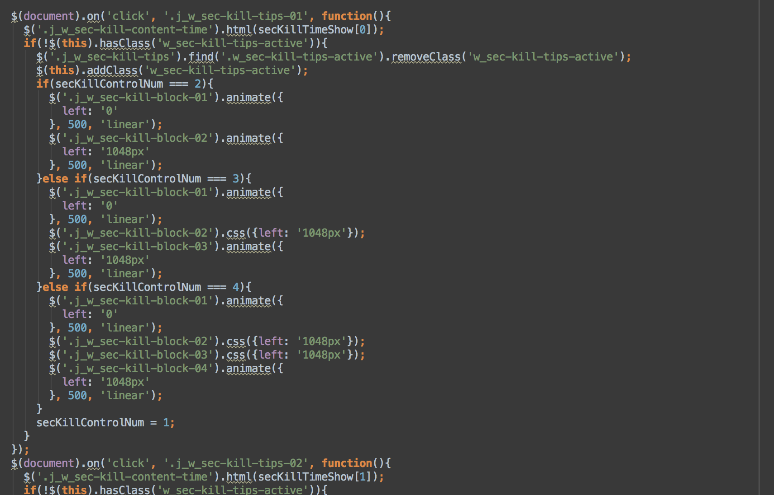
当我们写代码的时候…
>如果有n个用户状态：
那么产生的页面分支组合就是n*(n-1)/2种，其相互依赖耦合几乎是不可维护的。
> 设想在本例中，如果底部状态栏也是由页面根据用户等级来判断是否显示的时候，那么在全选业务代码中调用updateStat是什么意思？每新增一个需求，都要对已有的情况有完全掌控，这负担是极重的。

Slide 12
作坊模式
没有数据模型，一切操作都在对DOM节点的读取，不能轻易修改DOM节点结构和属性
没有职责分离，每一个操作都需要自己负责更新潜在影响的地方，给可维护性带来了问题
新增业务需要修改已有代码
新增业务需要插入与其间接相关的已有代码
每一个区块盘根错节的依赖，导致代码无法进行测试
……
视图模型 在某些情况下的重要性

Slide 13

视图模型？
如果在某个input修改order-total的html内容
$('.order-total').html(300)
If(exist($(‘selector’))){
$('.order-total').html(300)
}
……随着业务逻辑的复杂，维护人数的增加，出现了这样的代码：
- 不知道代码中的一系例选择器对应着什么节点 - 可维护性差，你不敢轻易改动类名或删除节点，也不清楚节点的内容究竟对应着什么数据 - 代码量多

Slide 14

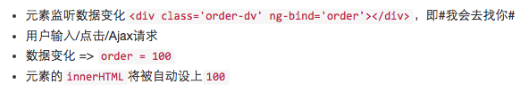

视图模型
原工作流：
控制反转的工作流：
解耦

Slide 15
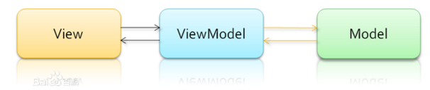

MVVM
用数据“绑定”的形式让数据更新的事件不需要开发人员手动去编写特殊用例，而是自动地双向同步。
用一种统一的集中的方式实现频繁需要被实现的数据更新问题。
WEB的MVVM 和 服务端的MVVM
最后的不同点
当一个网页的数据更新后，你希望更新用户看到的数据，你会怎么做？
window.location.reload();

Slide 16
基于MVVM框架的前端页面自动化
搭建系统的开发
悟空
2015年11月16日

Slide 17
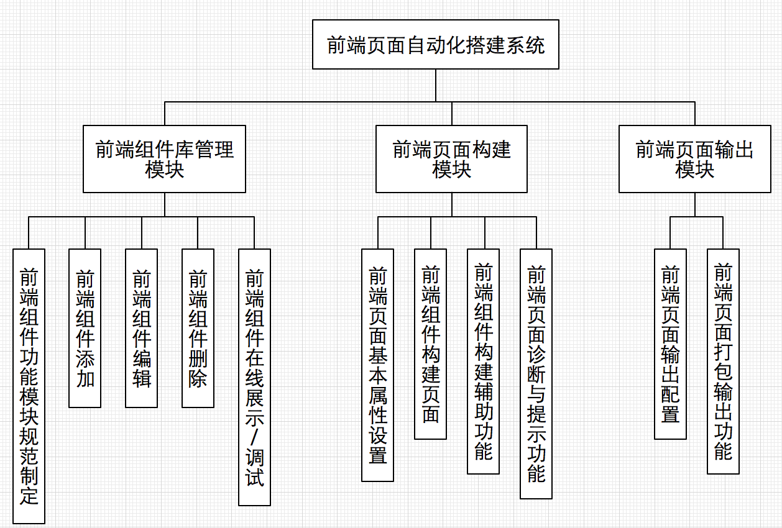
系统的需求分析

Slide 18
系统的需求分析
主要是通过在前端页面构建的时候调用
前端组件库内部的组件

Slide 19
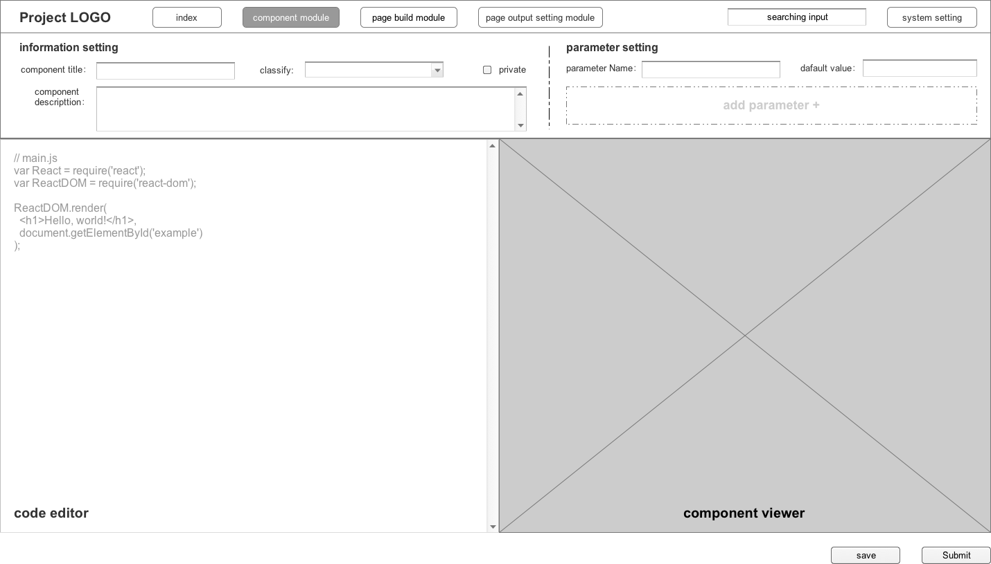
前端组件开发页面原型

Slide 20
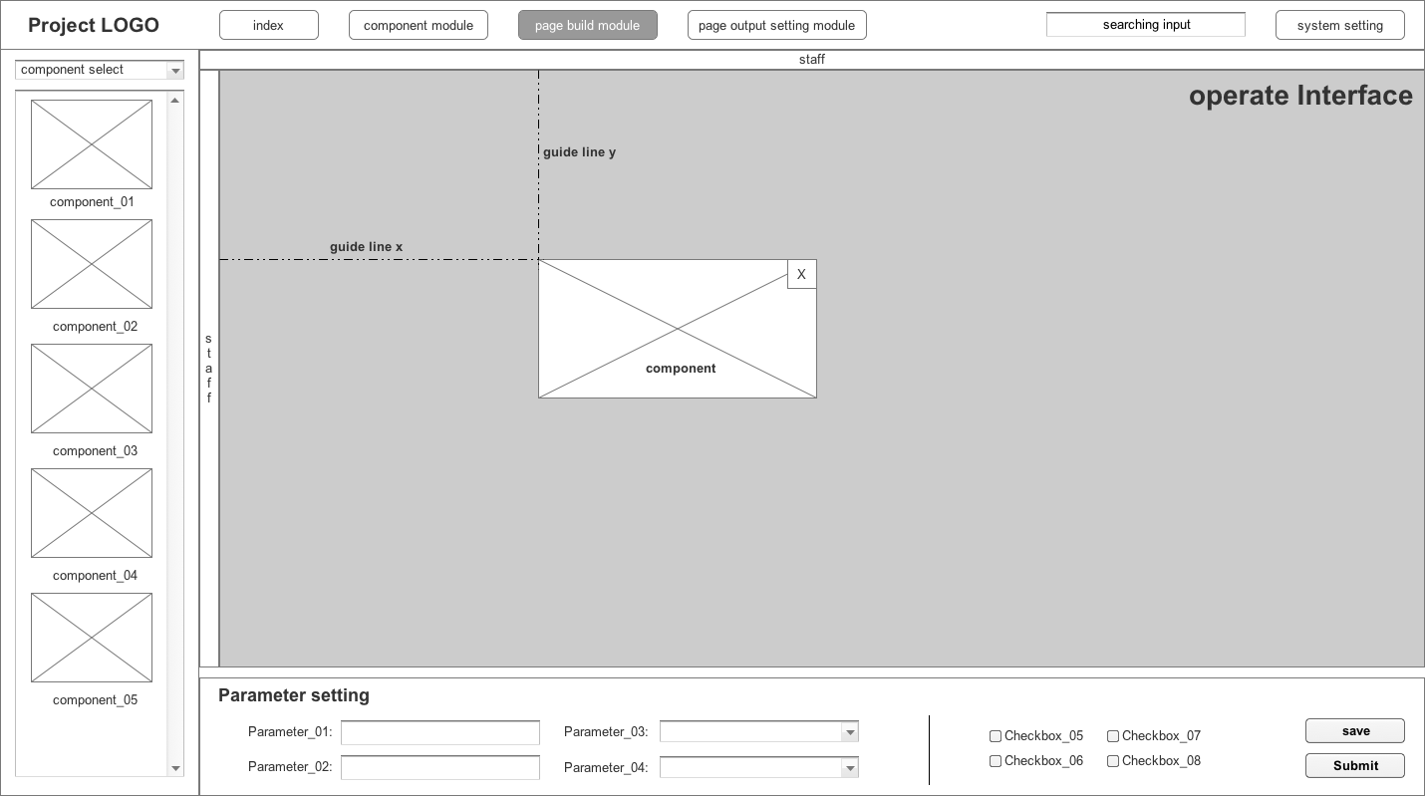
前端页面构建模块设计原型

Slide 21
项目构建过程中可能会出现的问题
1、前端页面组件规范的制定
2、前端组件在页面上的编辑（接口？）
3、前端组件怎么构建页面，技术选型？
4、页面构建的实用性？
5、工程的保存 Or 输出？

Slide 22

THANKS FOR YOUR ATTENTION

